Slide 1


Chap 6 데이터 로딩, 저장,
파일형식
2018, 1학기
이 정준
컴퓨터공학과

Slide 6
Pandas 개요
NumPy 기반 고수준의 자료구조 사용
대표적인 자료구조 형식
Series :
1 차원 객체 배열 같은 자료 구조
index 라고 하는 데이터에 연관된 이름 소유 ➔ 사전 자료형과 유사
DataFrame :
스프레드시트 형식의 자료 구조
각 칼럼은 서로 다른 종류의 값 저장가능
각각의 로우와 컬럼에 대한 index가 존재
고차원의 표 형식으로 데이터를 표현 가능
Import
from pandas import Series, Dataframe
import pandas as pd
import numpy as np

Slide 7
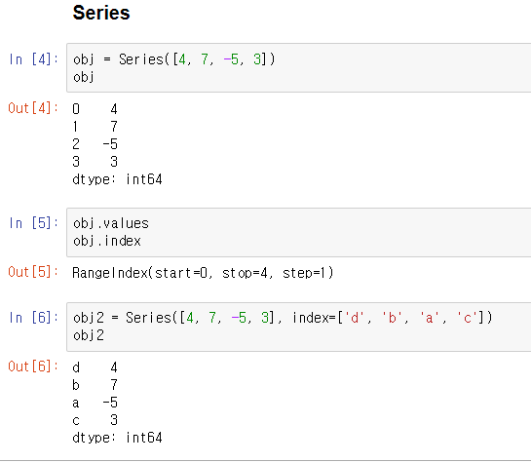
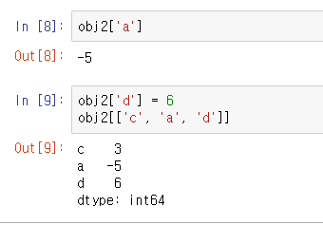
5.1 Pandas 자료구조 (1) Series -> ch05-jjlee notebook 활용
객체저장 1차원 자료구조
NumPy 자료형 모두 저장 가능
Index라는 배열색인을 이름 보유
기본: 정수(0~(N-1)) : jupyter [4]
values 와 index의 저장 : jupyter [5]
정수외의 다른 인덱스 사용 : jupyter [6]
Index 값을 이용한 값의 조회
인덱스1개: jupyter [8]
인덱스 리스트: jupyter [9]

Slide 8
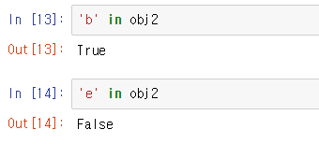
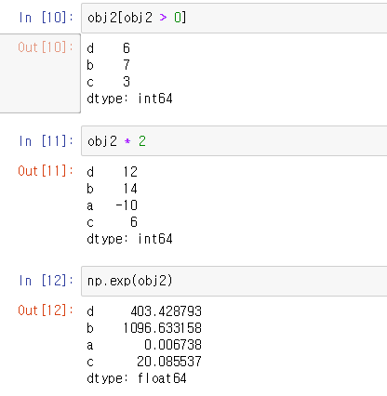
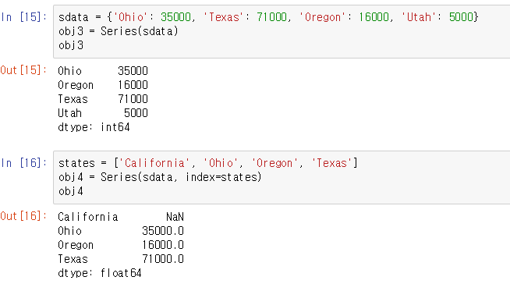
조건식, 산술식 적용가능
사전자료형과 유사
in 연산자 : Jupyter [13-14]
사전으로 생성: Jupyter [15]
사전의 지정된 내용으로만 생성: Jupyter [16]

Slide 9
5.1.2 DataFrame
개요
스프레드시트 형식의 자료 구조
각 칼럼은 서로 다른 종류의 값 저장가능
각각의 로우와 컬럼에 대한 index가 존재
고차원의 표 형식으로 데이터를 표현 가능
색인의 모양이 같은 Series 객체를 담고있는 사전으로 생각
내부처리: 2차원배열로 저장
이후, Jupyter Notebook ch05-jjlee.ipynb 으로 진행

Slide 10
실습
Seaborn 실습: ch05-ex.ipyno 참고

